Slide 1
Transformer (Attention is all you need)
임세진
https://youtu.be/aECWnvcrlvI

Slide 2
01. 딥러닝 기반의 기계 번역 흐름
02. Attention 개념
03. Transformer 개념
04. Transformer 동작 원리
논문 링크 : https://arxiv.org/pdf/1706.03762.pdf

Slide 3
01. 딥러닝 기반의 기계 번역 흐름
현재 최신 고성능 기계 번역 모델들은 Transformer 구조를 기반으로 함
GPT : Transformer의 디코더(Decoder) 구조 활용
BERT : Transformer의 인코더(Encoder) 구조 활용
RNN
(1986)
LSTM
(1997)
Seq2Seq
(2014)
Attention
(2015)
Transformer
(2017)
GPT-1
(2018)
BERT
(2019)
GPT-3
(2020)
고정된 크기의
Context vector 사용
입력 시퀀스 전체에서 정보를 추출하는 방향으로 발전 ing

Slide 4

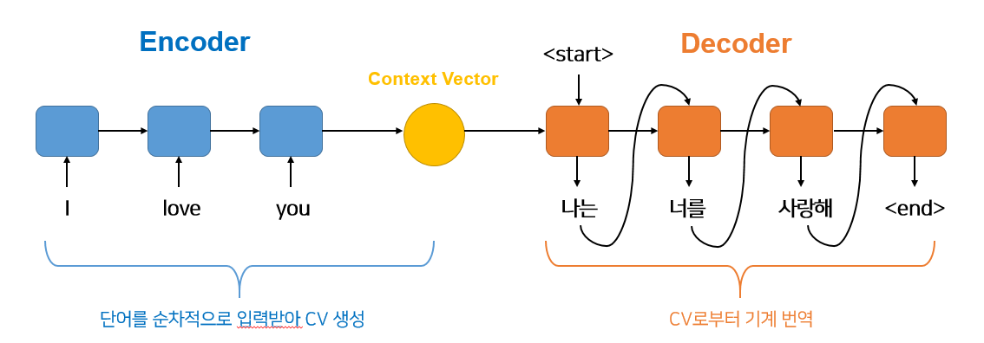
02. Attention 개념
Attention Mechanism
인간의 시각적 집중 현상을 구현하기 위한 신경망적 기법
가중치와 어텐션의 공통점 / 차이점
공통점 : 해당 값을 얼마나 가중시킬 것인가를 나타내는 역할
어텐션은 전체 또는 특정 영역의 입력값을 반영하여, 그 중 어느 부분(영역)에 집중해야 하는지를 나타내는 것을 목표로 함
어텐션 기법 적용 계기
고정된 크기의 context vector 사용. 즉, 하나의 문맥 벡터가 문장의 모든 정보를 가지고 있어야함
고정된 크기 벡터로 인한 병목현상 발생 ➔ 책처럼 긴 경우 번역 △ (번역 품질 저하)
RNN 기반의 Seq2Seq
Notes:
Seq2seq 복습~
가중치는 모양, 형태에 집중 X
최종 y값과 같아지게 하기위한 수치 조절
고정된 크기에다가 다 담아야하니까 엉터리가 됨

Slide 5
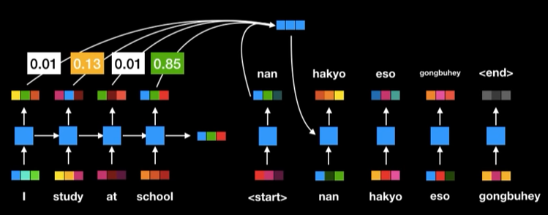
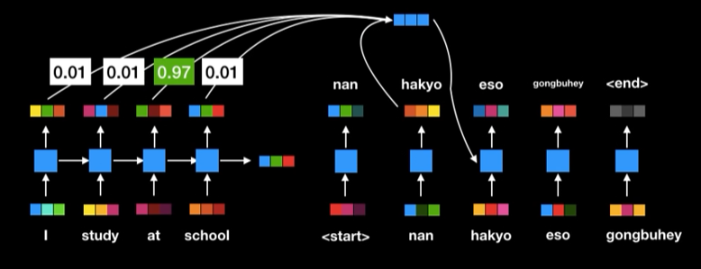
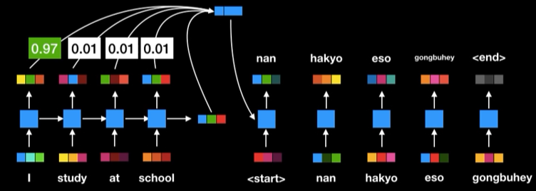
02. Attention 개념
Attention + Seq2Seq
Context vector를 사용하지 않고 동적으로 인코더의 모든 상태값 활용 ➔ 성능 향상
의의 : 긴 거리에서의 의존성(Long Dependencies) 문제 해결
한계 : RNN 셀을 순차적으로 계산해야해서 느림 + 성능을 더 높일 수 있는 가능성 존재
➔ Attention 만으로도 입력 데이터에서 중요 정보를 찾아내서 인코딩 할 수 있지 않을까? ➔ Transformer
Notes:
왼쪽이 인코더 오른쪽이 디코더
원래는 어떻게 하면 긴 거리에서 더 잘 번역을 할지 개선하는 방향이었음

Slide 6
03. Transformer 개념
Transformer
구글이 Attention Is All You Need 라는 논문을 통해 발표
Encoder, Decoder를 발전시킨 딥러닝 모델
딥러닝 기반 자연어 처리 분야에서 핵심 기술로 사용됨
RNN을 사용하지 않음 (RNN을 개선시키는 방식 X)
순차적으로 연산할 필요가 없어 병렬화 가능
RNN의 순차적 계산 ➔ Transformer의 행렬곱으로 한번에 연산
기계번역에서 기존의 RNN 기반의 모델보다 학습 속도 및 성능 향상
Attention 기법을 적용한 RNN 기반 모델보다 성능 높음
속도 향상 ➔ RNN을 사용하지 않고 병렬화 함 ➔ 한번에 처리

Slide 7
04. Transformer 동작 원리
나는
D
<start>
E
E
E
I
love
you
Notes:
한번의 연산으로 모든 중요정보를 각 단어에 인코딩 함

Slide 8
04. Transformer 동작 원리
나는
너를
D
<start>
나는
E
E
E
I
love
you

Slide 9
04. Transformer 동작 원리
나는
너를
사랑해
D
<start>
나는
너를
E
E
E
I
love
you
Notes:
한번의 연산으로 모든 중요정보를 각 단어에 인코딩 함

Slide 10
04. Transformer 동작 원리
나는
너를
사랑해
<end>
D
<start>
나는
너를
사랑해
E
E
E
I
love
you
Notes:
한번의 연산으로 모든 중요정보를 각 단어에 인코딩 함

Slide 11
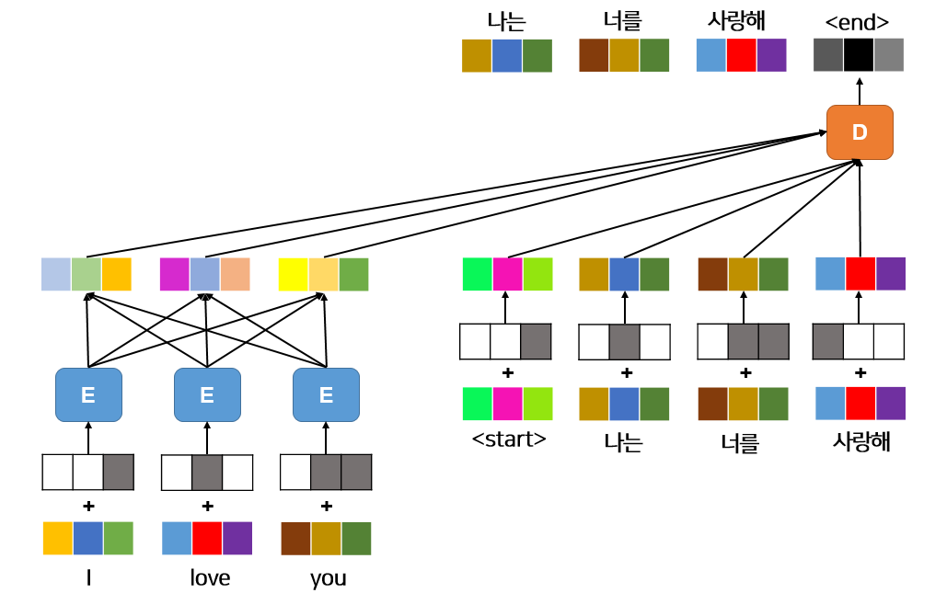
04. Transformer 동작 원리
Transformer의 의의
Encoder, Decoder에서 성공적으로 RNN 제거 (Encoder와 Decoder의 컨셉 유지) ➔ 학습시간 단축
실제 단어의 위치와 순서는? Positional encoding
sin, cos 함수 이용
➔ 인코딩 값 범위 : -1 ~ 1, 상대적으로 인코딩하기 때문에 긴 문장이 들어와도 Positional encoding 가능
Positional encoding
Notes:
자연어 처리에서 문장을 처리할 때 실제 단어의 위치와 순서 중요 ➔ RNN이 계속 쓰였던 것
001 010 011

Slide 12













04. Transformer 동작 원리
Query
Self Attention
Encoder에서 수행되는 Attention 연산
Wq
Query
I
=
love
you
I
x
Wk
Key
Key
I
love
x
=
love
you
you
x
Wv
Value
Value
I
=
love
you
최적화된 Parameter 행렬
Notes:
행렬곱을 통해 QKV 한방에 구함

Slide 13
04. Transformer 동작 원리
Self Attention
x
Query
Key
Value
I
love
you
Notes:
Q K V 는 벡터의 형태임

Slide 14

04. Transformer 동작 원리
숫자↑ 연관성↑
Key 값에 해당하는 단어와
현재 단어와의 연관성
Attention layer output
Query *${Key}^{T}$
Attention
Score
Softmax
Value Softmax * Value $∑$ Softmax * Value
I
I
I * I
*
=
130 0.92
love
I * love
*
=
20 0.01
you
I * you
*
=
50 0.07
연관성이 별로 없는 단어들은 희미해짐
모든 단어에 대한 Attention 연산을 행렬 곱으로 한번에 할 수 있음
(Attention을 사용한 병렬 처리의 장점)
Notes:
RNN이었다면 순차적으로 했어야함

Slide 15
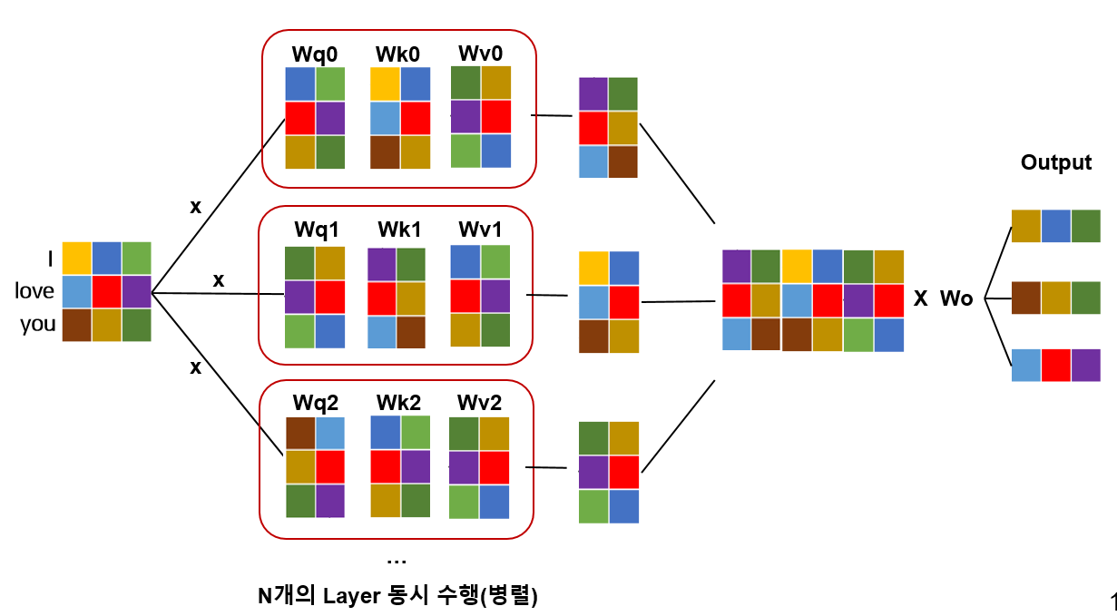
04. Transformer 동작 원리
Multi Head Attention
Notes:
병렬처리 적극 활용,,

Slide 16
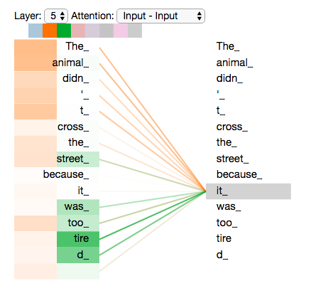
04. Transformer 동작 원리
Multi Head Attention
병렬 처리된 Attention Layer
기계번역에서 큰 도움을 줌
모호한 문장의 경우, 한 개의 Attention으로 정확한 인코딩이 어려움
➔ Multi Head Attention으로 연관된 정보를 다른 관점에서 수집하여 보완
Notes:
첫번째 attention은 animal에 포커싱
두번째 ~ street에 포커싱

Slide 17




04. Transformer 동작 원리
Encoder
Multi Head Attention
단어를 Word Embedding으로 전환
+
Positional Encoding
FC
FC
FC
입력과 동일한 차원의 벡터

Slide 18
04. Transformer 동작 원리
Residual Connection (Encoder Layer)
학습하다보면 역전파에 의해 Positional encoding 값이 손실될 수도 있음
➔ Residual Connection으로 입력된 값을 다시 한번 더해줘서 보완
+
+
FC
FC
FC

Slide 19
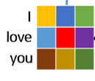
04. Transformer 동작 원리
Transformer는 6개의 Encoder Layer를 가짐
입력과 동일한 차원의 결과 벡터를 가지기 때문
Encoder의 최종 출력 값
Encoder
Layer 1
Encoder
Layer 2
Encoder
Layer 3
Encoder
Layer 6
…
가중치를 공유하지 않고 각각 따로 학습

Slide 20
04. Transformer 동작 원리
Decoder
Decoder
Layer 1
Decoder
Layer 2
Decoder
Layer 3
Decoder
Layer 6
…
<start>
나는

Slide 21
04. Transformer 동작 원리
Decoder
Decoder
Layer 1
Decoder
Layer 2
Decoder
Layer 3
Decoder
Layer 6
<start>
…
나는
너를

Slide 22

04. Transformer 동작 원리
Decoder
Keys, Values
지금까지 출력된 단어에만 Attention을 적용하려고
Masked
Multi head
Attention
Multi head
Attention
Feed
Forward
최종값 벡터로 출력
사랑해
Notes:
아직 출력되지 않은 미래의 단어에 attention 적용하면 안됨
디코더의 현재상태를 Q로 사용하여 인코더에게 질문
인코더의 출력값에서 중요한 정보를 K, V로 사용 ➔ 디코더의 다음 단어에 가장 적합한 단어 출력
최종값을 벡터로 출력

Slide 23
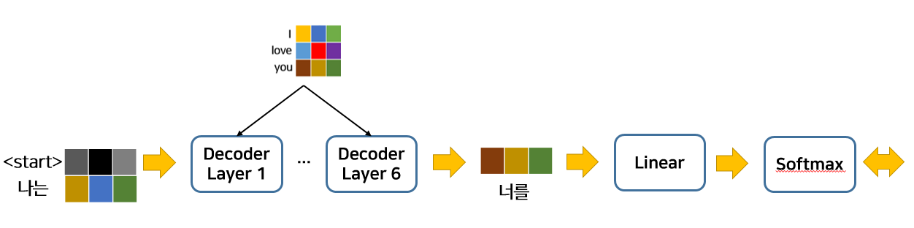


04. Transformer 동작 원리
Decoder
Target : 너를
0.01
0.93
0.02
0.01
0.01
Notes:
벡터를 실제 단어로 출력하려고
Linear는 소프트멕스를 위한 로짓을 생성하려고
가장 높은 확률값이 다음 단어가 됨

